Slide 1
固体密度的测量
刘宇波 实验师

Slide 2
一、实验目的
1.掌握物理天平、游标卡尺、螺旋测微器的测量原理及正确使用方法。
2.运用误差知识，合理选择测量仪器。
3.掌握不确定度和有效位数的概念，学会正确记录和处理数据。

Slide 3
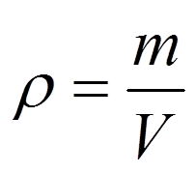
二、实验原理
物体密度的测量
m ——天平测量质量
V ——1．规则物体体积
2．不规则物体体积
本实验采用 流体静力称衡法测量不规则物体密度。
这一方法的基本原理是阿基米德原理，阿基米德原理就是物体在液体中所受的浮力等于它排开液体的重力，可根据浮力间接得到V_{物}（V_{排}=V_{物}）

Slide 4
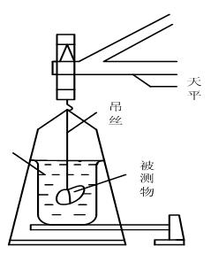
待测物体在空气中测得的质量为 m ，将它全部浸入水中称得物体质量为 m₁ ，则它在水中所受的浮力为：
物体的体积
物体的密度
测读水温，查表记录该温度下水的密度ρ₀；计算ρ

Slide 5
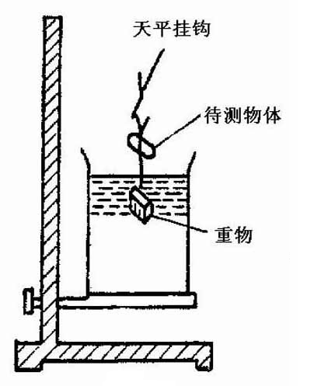
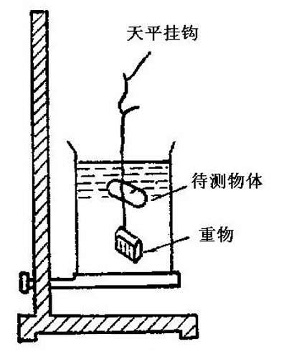
（待测物：蜡的密度）
m_{蜡} --蜡块在空气中，重物在水中的称衡质量；
m₂ ₋₋ 蜡块和重物完全浸没在水中的称衡质量；
m₃₋₋ 蜡块在空气中，重物在水中的称衡质量。

Slide 6
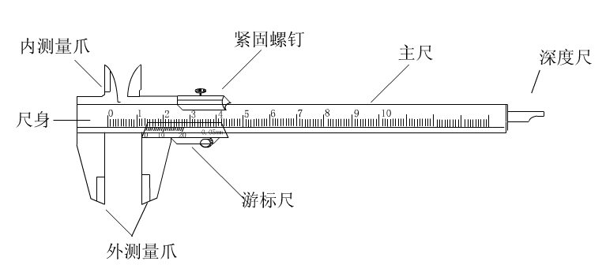
游标卡尺
图1-3 三用游标卡尺示意图

Slide 7
1．工作原理：
游标副尺上有n个分格，它和主尺上的（n-1）个分格的总长度相等，一般主尺上每一分格的长度为1mm,设游标上每一个分格的长度为x,则有nx=n-1,主尺上每一分格与游标上每一分格的差值为1-x=1/n(mm)。
而1/n(mm)是游标卡尺的最小读数，即游标卡尺的分度值。

Slide 8
若游标上有20个分格，则该游标卡尺的分度值为1/20=0.05mm,这种游标卡尺称为20分游标卡尺；若游标上有50个分格，其分度值为1/50=0.02mm，称这种游标卡尺为50分游标卡尺。

Slide 9
2．读数方法：
从游标卡尺的主尺上准确读出毫米位，在副尺上读出小于毫米位的尾数，以50分游标卡尺为例，游标卡尺脚卡着待测物后，从游标零刻线以左主尺上读出测量长度的整毫米数 L0 ，若副尺上的第N格与主尺上的某一格对齐， 则副尺的读数取为△L，其值为0.02 × N。主副尺读数之和即是测量值。
L = L0 + △L

Slide 10
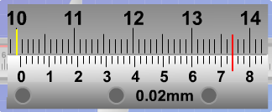
图 1-4
图1-4 的读数
Y=100mm+（37 × 0.02）mm=100.74mm

Slide 11
3.使用游标卡尺时的注意事项：
(1)测量前，将量爪合拢，检查游标和主尺的零刻度线是否对齐，如果没有对齐，应进行校正；或测量后，对测量值进行零点误差的修正。
(2)测量时，使量爪与被测物表面保持刚好接触的程度，防止过紧或过松，带来测量误差或损坏仪器。一 旦量爪磨损，游标卡尺就不能作为精密量具使用了。

Slide 12
（3）被测物体的长度应和游标卡尺保持相平行。
（4）卡尺使用完毕后擦净上油，两个外量爪间必须保持一定的距离，拧紧固定螺钉放回到卡尺盒内（仪器复位），置于干燥处，不得乱丢乱放。

Slide 13
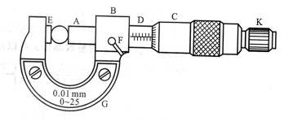
螺旋测微器（千分尺）
图1-5-1
A－测微螺杆；B－螺母套管； C－微分筒；D－固定套管；
E－测砧；F－锁紧装置；G－尺架；K－棘轮旋柄。

Slide 14
1 .结构和工作原理
螺旋测微器（0-25mm,0.01mm）的外形如图1-5-1所示。其中螺母套管B、固定套管D和测砧E都固定在尺架G上。主尺刻在D上，主尺上有一条横线称作读数准线，横线的下方刻有表示毫米数的刻线，横线上方刻有表示半毫米数的刻线（也叫半刻度线）。测微螺杆A、微分筒C和棘轮旋柄K是连在一起的。

Slide 15
微分筒上的刻度通常为50分度，测微螺杆的螺距为0.5mm，它表示测微螺杆旋转一周时，螺杆延轴线方向前进或后退0.5mm，微分套筒上的刻度转过旋转一格时，它延主轴线方向前进或后退 0.01mm。这就是所谓的“机械放大原理”。可见该螺旋测微器的最小分度值为0.01mm，即千分之一厘米，故也称为千分尺。

Slide 16
2．读数方法：
先看微分筒端面左边固定套筒上露出的刻度数字读出整毫米位作为主尺读数，若准线上方半刻度线已经露出,则主尺读数要加0.5mm。再看读数准线与微分筒上是哪一条刻线重合, 按小于毫米位读出该刻度数字作为微分筒读数。
测量值=主尺读数+微分筒读数

Slide 17
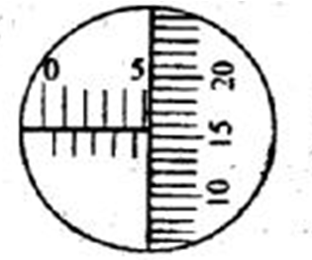
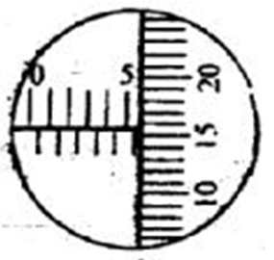
(a)
(b)
图 1-5-3
(a)读数为：5+0.155=5.155mm
(b)读数为：(5+0.5)+0.155=5.655mm。

Slide 18
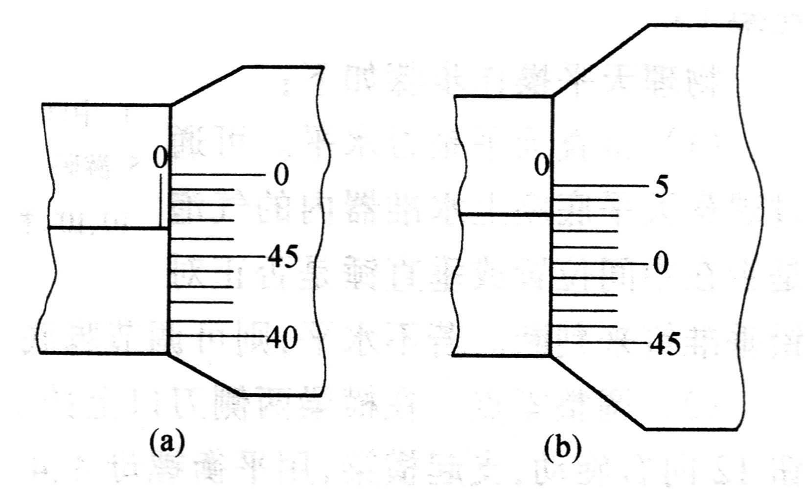
螺旋测微器读数的校正
图 1-5-3
(a)零点读数 -0.035mm； (b)零点读数 +0.030mm.
修正值=测量值-零点读数

Slide 19
3.使用螺旋测微器的注意事项：
(1)检查零点读数和测量长度时，当两测量面A、E快接近或两测量面快接近待测物表面时,再不可直接转动微分筒，而应轻轻转动棘轮旋柄。当测杆接触物体时，它会自动打滑，发出“咔咔 ”的声响停止转动，关闭锁紧装置同时开始读数。
(2)测微器使用完毕后擦净上油，测砧和测微螺杆必须留出一定间隙，以免因热膨胀而使两面吻合过度从而损坏螺旋测微器，关闭锁紧装置放入专用盒内（仪器复位），置于干燥处。

Slide 20
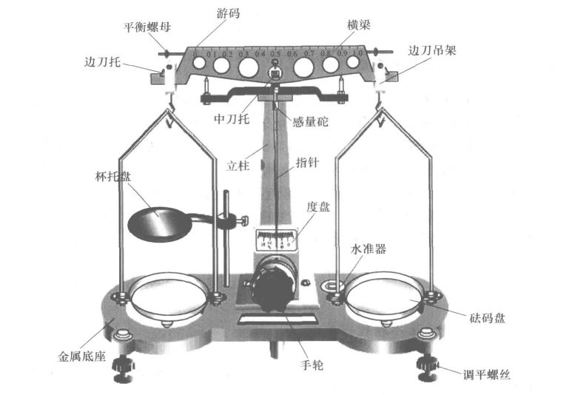
物体天平

Slide 21
1.工作原理
天平是一种等臂杠杆，由横梁、支柱和底座三部分组成。横梁上镶有左、中、右三个刀口。中刀口向下放在玛瑙刀承上，位于支柱的升降杆上，横梁的起落通过手轮升降杆控制。
左、右刀口向上，通过吊耳内的玛瑙刀承下挂吊环及吊盘。横梁中央下面固定一个指针，指针上有一感量砣，与指针标尺配合，可以指示天平的平衡位置及灵敏度。

Slide 22
横梁两端有两个用来调节天平空载平衡的平衡螺母。加减2g内砝码可通过移动横梁上的游码来实现，游码向右移动时，等于在右盘内增加砝码。在支柱的后面装有水准气泡。支柱左边的托架用来放置不需称衡的物体，如烧杯等。

Slide 23
天平都配有砝码一盒，以称量为1000g的为例，砝码有200g、100g、20g、2g的各两个，500g、50g、5g、1g的各1个．

Slide 24
2.物理天平的使用与调整
首先将部件擦净后再安装。吊盘背面标有“1”，“2”标记，应按“左1右2”的原则安装。安装好后，应转动手轮使横梁数次起落，并调整横梁落下时的支承螺丝，达到横梁起落不扭动，落下时中刀口离开中刀承，吊盘刚好落在底座上为最佳状态。

Slide 25
⑴水平调节
调节底座螺丝使底座上气泡在圆圈刻线中间位置，此时表示天平已处在水平位置。

Slide 26
⑵零点调节
天平空载时，用镊子把游码拨到左边零刻度处，转动手轮缓慢升起横梁，使指针指在刻度盘中央刻线为准，或使指针两边摆动等幅，如不等幅，则一定要先降下（制动）横梁调整横梁两端的平衡螺丝，再缓慢升起横梁观察，若未能达到上述要求，重复操作直到满足横梁平衡为止。

Slide 27
另外一点应注意的是：对于天平的整个横梁系统（包括两吊盘在内），重心位于中刀口的正下方。天平的灵敏程度和重心到刀口的距离有关，调节感量砣的位置可改变整个横梁系统的重心位置，重心位置越高，距刀口距离越近天平灵敏度越高，感量也越小。天平出厂时它的感量砣位置是调好的，感量也是确定了，一般在使用天平的过程中不要动它的感量砣。

Slide 28
⑶称衡
将待称衡物体放在左盘中，再用镊子将砝码夹放到右盘中进行称。先估计待称衡物体的质量，加一适当的砝码，启动天平，判明轻重后，再制动并调整砝码，依从大到小的次序更换砝码，以免多费时间，过多的磨损刀口或出现砝码不够用的情形。砝码要调整到使得指针的停点和已测出的天平的零点之差小于0.5分格为止。直到天平平衡时为止

Slide 29
（4）读数
这时砝码和游码所示总质量即为被称物体总质量。
（5）复原(天平复原；摘下吊耳、砝码放回砝码盒中）
载物台用法：有些实验要求不能把物体直接放入吊盘中称量，此时可借助于载物台．比如测量浸在液体中的物体所受的浮力时可以借助载物台。

Slide 30
3.使用天平的注意事项：
（1）天平的负载量不得超过其最大称量值，以免损坏刀口或横梁。
（2）为了避免刀口受冲击而损坏，在取放物体、取放砝码、调节平衡螺母以及不使用天平时，都必须使天平制动。只有在判断天平是否平衡时才将天平启动。天平启动或制动时，旋转制动旋钮动作要轻。

Slide 31
（3）砝码不能用手直接取拿，只能用镊子间接挟取。从秤盘上取下后应立即放入砝码盒中。
（4）天平的各部分以及砝码都要防锈、防腐蚀，高温物体以及有腐蚀性的化学药品不得直接放在盘内称量。

Slide 32
（5）每次称衡完毕，都要检查空载平衡，如空载平衡已被破坏，则测量无效，需重新调平测量。
（6）称量完毕将制动旋钮左旋转，放下横梁，保护刀口。

Slide 33
三、实验内容及步骤
1.测量规则物体的密度
（1）测量小钢珠的密度
用游标卡尺和一级千分尺分别在小钢珠不同位置测其直径 d各六次，用物理天平测其质量m 六次 ；取算术平均值，利用密度公式计算出小钢珠的密度。自拟表格，记录数据。
（2）测量圆环的密度
用游标卡尺测圆环的不同位置高 、内径 、外径 各六次，用物理天平测其质量m 一次 ；利用密度公式计算出圆环的密度。自拟表格，记录数据。

Slide 34
2.测量不规则金属的密度
流体静力称衡法测量
将物理天平调平后，测出待测物体在空气中的质量m一次；再将盛有大半杯水容器放在立柱上，将待测物体完全没入水中，记录天平的示数m1，重复6次。用温度计测出实验室温度，查出水的密度，利用计算出该物密度。自拟表格，记录数据

Slide 35
四、实验记录与数据处理
1.依据具体待测物体的形状及性质，自行设计表格，记录数据。
2.利用密度公式，计算待测物的密度。
3. 计算相对不起的度，百分百误差。

Slide 36
五、分析与讨论
1.根据对小钢球 Ed_{游、}Ed_{千、}Em分析，利用误差等分配原则和微笑误差原理来判断仪器的选择和测量次数。要求 u_{C(}ρ₎/ ρ ≦1.0%
2.根据E(ρ)、 B(ρ) 的值分析误差来源

Slide 37
六、思考题
1.设计测量某种液体密度测量方法（包括原理、内容、数据表格、不确定度的传递公式）？
2.如何测量木块的密度？
3.如何测量食盐的体积？
4.只有量筒如何测量橡皮泥的密度？

